Slide 1
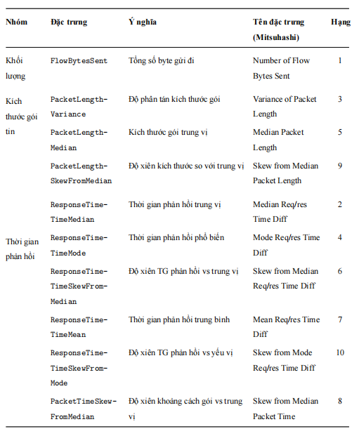
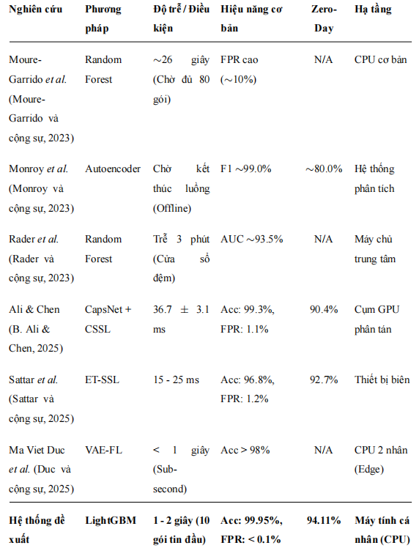
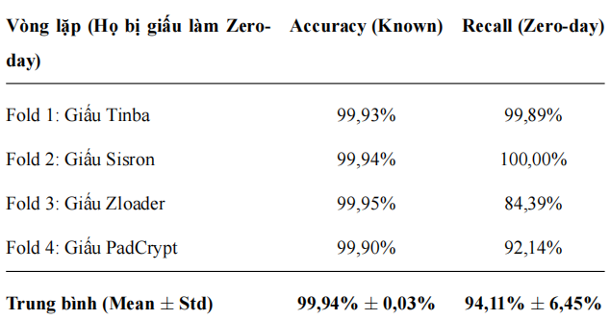
DỰ ÁN CÔNG NGHỆ THÔNG TIN
Năm triển khai: 2026
Đề tài: Phát Hiện Sớm Mã Độc Sử Dụng DGA Trên Lưu Lượng DOH Ứng Dụng Học Máy
Nguyễn Hoàng Sơn¹, Lê Thị Mỹ Phụng², Trương Đình Tú*
¹ Sinh viên ngành Mạng máy tính và Truyền thông dữ liệu, *GVHD Khoa Công nghệ thông tin
TÓM TẮT Giao thức DNS over HTTPS (DoH) ngày càng phổ biến vô tình tạo ra một covert channel giúp mã độc DGA vượt qua các hệ thống phát hiện truyền thống. Nghiên cứu đề xuất hệ thống phát hiện sớm mã độc DGA trên lưu lượng DoH bằng học máy, tối ưu cho thời gian thực thông qua việc chỉ sử dụng 10 đặc trưng thống kê từ 10 gói tin Application Data đầu tiên của mỗi luồng mạng, giúp triệt tiêu điểm nghẽn về độ trễ cho phép cảnh báo trong thời gian chưa tới 6 giây. Hệ thống kết hợp SMOTE, RobustScaler và thuật toán LightGBM nhằm xử lý mất cân bằng dữ liệu, giảm ảnh hưởng độ nhiễu và ngoại lệ do độ trễ truyền tải gây ra, đồng thời tăng tốc độ suy luận. Mô hình được đánh giá bằng chiến lược LOFO để kiểm tra khả năng phát hiện mã độc chưa biết. Kết quả cho thấy hệ thống đạt Recall trên 97% đối với các họ mã độc đã được huấn luyện, FPR dưới 0,1% và vẫn duy trì hơn 70% Recall trong các kịch bản Zero-day mô phỏng. | DANH SÁCH 10 ĐẶC TRƯNG ĐƯỢC CHỌN
CÁC BƯỚC TRIỂN KHAI Thu thập và tổng hợp dữ liệu (Benign + DGA) Tiền xử lý dữ liệu: chuẩn hóa nhãn, xử lý giá trị lỗi và điền khuyết dữ liệu... Áp dung SMOTE để cân bằng số lượng mẫu giữa các lớp và RobustScaler để giảm ảnh hưởng của nhiễu và giá trị ngoại lai. Train model LightGBM học đặc trưng hành vi giữa lưu lượng thường và lưu lượng mã độc DGA. Trích xuất 10 đặc trưng từ 10 gói Application Data đầu để dự đoán nhanh hành vi mã độc. Đánh giá hiệu năng: Accuracy, Recall, F1-Score, kiểm thử Zero-day LOFO và đo độ trễ realtime. | SO SÁNH KẾT QUẢ VỚI CÁC NGHIÊN CỨU KHÁC
KẾT QUẢ MÔ HÌNH
Notes:
Tên loại: Size: 48; Font: SVN Gilroy Xbold, In hoa tất cả
Năm - ngành: 36 (Năm: SVN Gilroy Semibold + Italic – Ngành: SVN Gilroy + Bold)
Tên đề tài: Size: 46; Font: SVN Gilroy + Bold
Tên người thực hiện: Size: 40; Font: SVN Gilroy + Italic
QR Code: 3’’ x 3’’
Tên loại đề tài:
ĐỀ TÀI NGHIÊN CỨU KHOA HỌC
KHÓA LUẬN TỐT NGHIỆP
BÀI BÁO KHOA HỌC
NGHIÊN CỨU DOANH NGHIỆP

